Slide 1
Reglas Cardinales 2021
Nombre del presentador
Titulo de la reunión
Fecha
Sitio

Slide 2
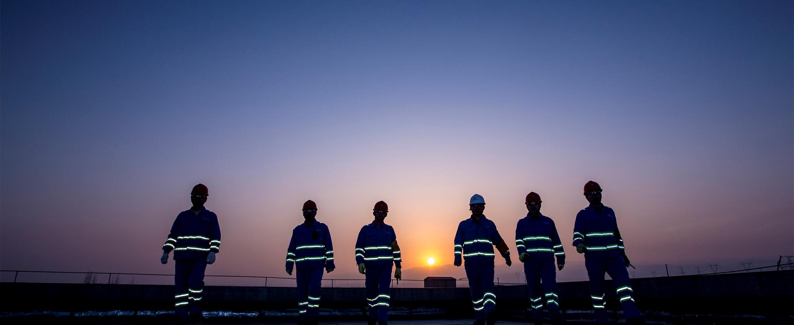



AGENDA
Como desarrolló Harsco estas reglas?
Que son las Reglas Cardinales Harsco?
Que pasa si se viola una Regla Cardinal?

Slide 3
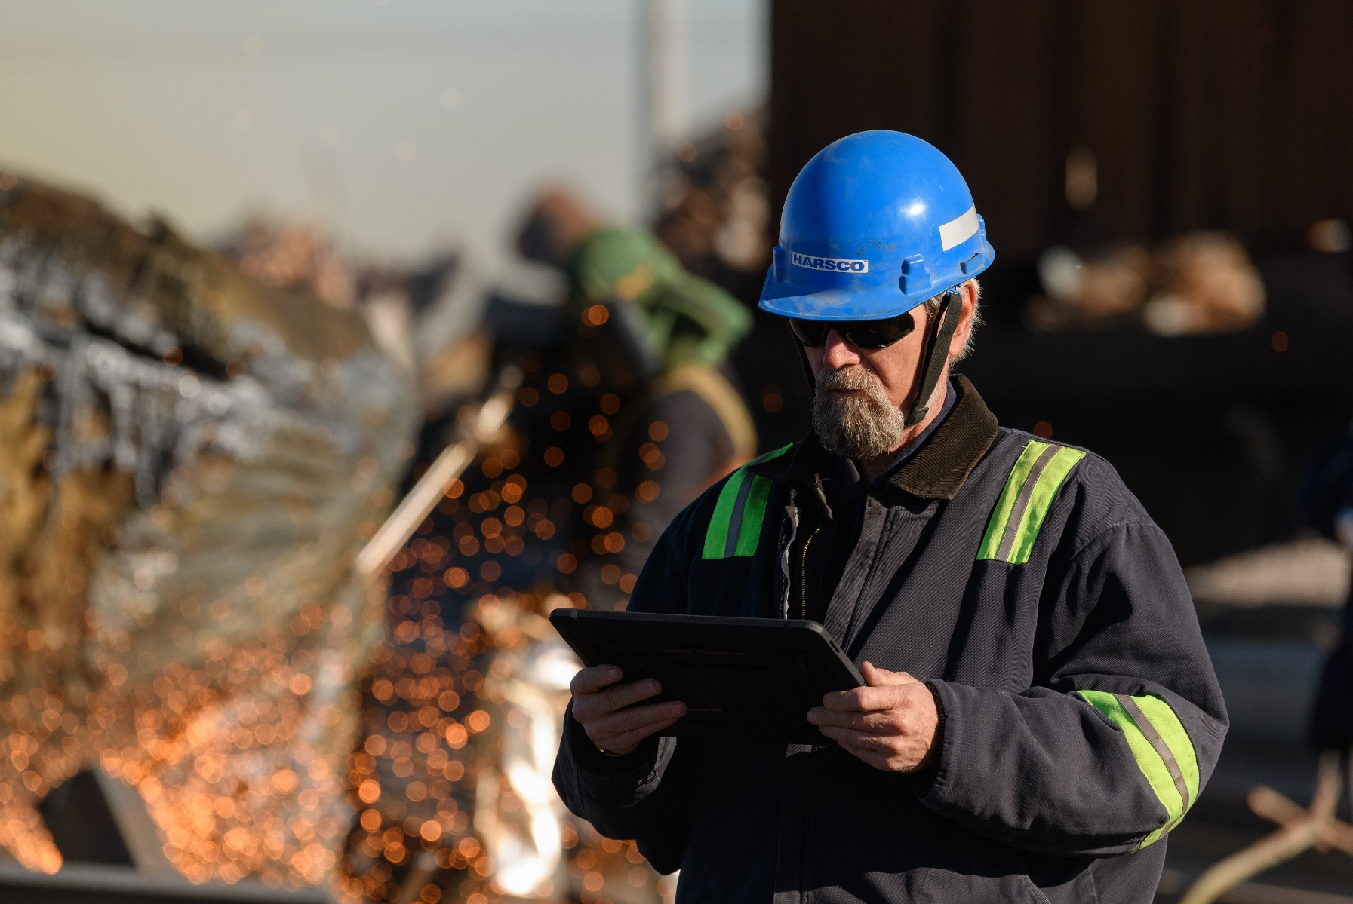



COMO?
LAS REGLAS CARDINALES HARSCO FUERON DESARROLLADAS DESDE:
01
02
03
Revision de peligros significativos en las operaciones de Harsco
Revision de incidentes potencialmente fatales que han ocurrido en Harsco
Revision- benchmark de modelos de reglas equivalentes en la industria
Estas reglas no son nuevos controles de peligros;han estado embebidas en nuestros procedimientos y prácticas de trabajo por muchos años.

Slide 4
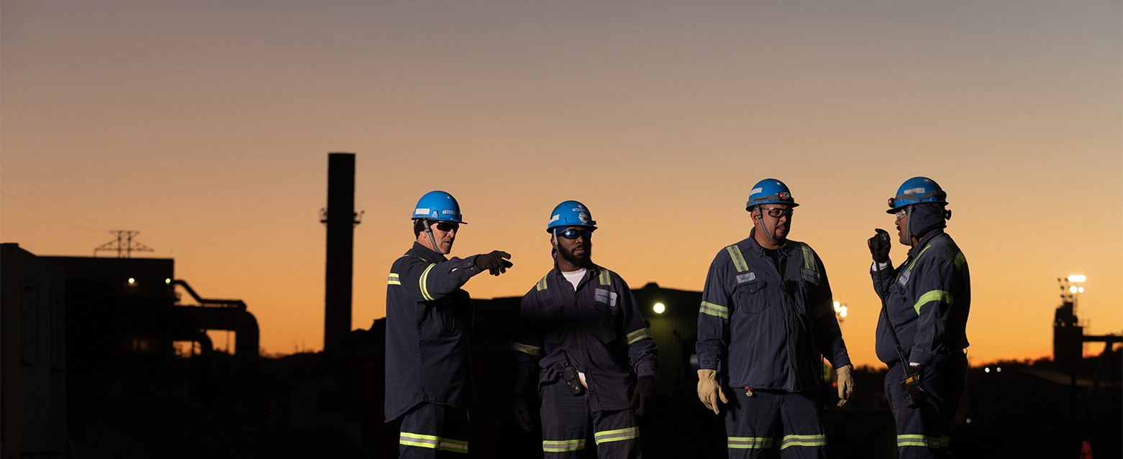
QUE?
Las Reglas cardinales han sido establecidas para ayudar a prevenir riesgos potencialmente fatales en Harsco.
Usadas en conjunto con los controles de riesgos producirán las formas mas seguras de desarrollar nuestras actividades.
Las reglas son controles de peligros que están dentro del poder de todos los empleados, contratistas, trabajadores de agencias y visitantes; además de ser personalmente responsable de cumplirlas .

Slide 5
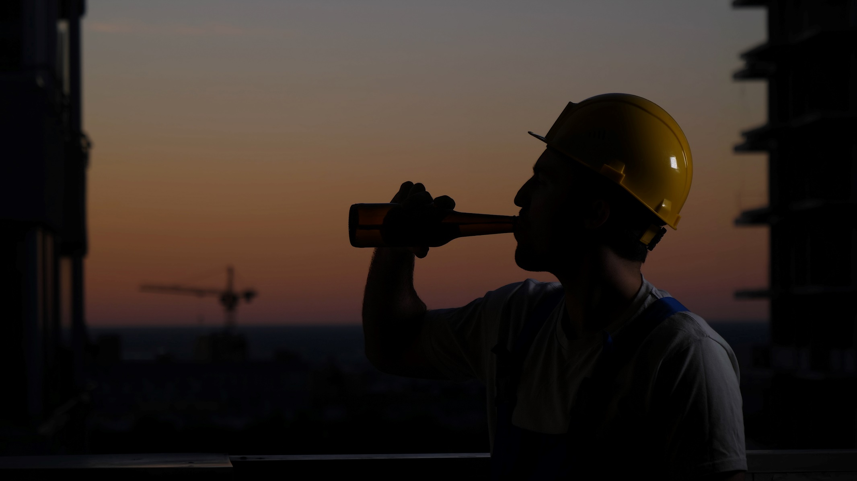
LAS REGLAS
  1
Drogas y Alcohol
Apto para trabajar
YO SIEMPRE reportare a mi trabajo en condiciones aptas para el trabajo y LIBRE de drogas y alcohol
Notas:
Las personas afectadas por cualquier nivel de alcohol u otras drogas no se permiten bajo los protocolos de Harsco
Los efectos del alcohol y otras drogas pueden reducir la habilidad para realizar los trabajos en forma segura
Los medicamentos prescritos tambien necesitan ser considerados y discutidos con el Doctor. Si tu desempeño puede verse afectado, Harsco necesita ser informado de ello

Slide 6
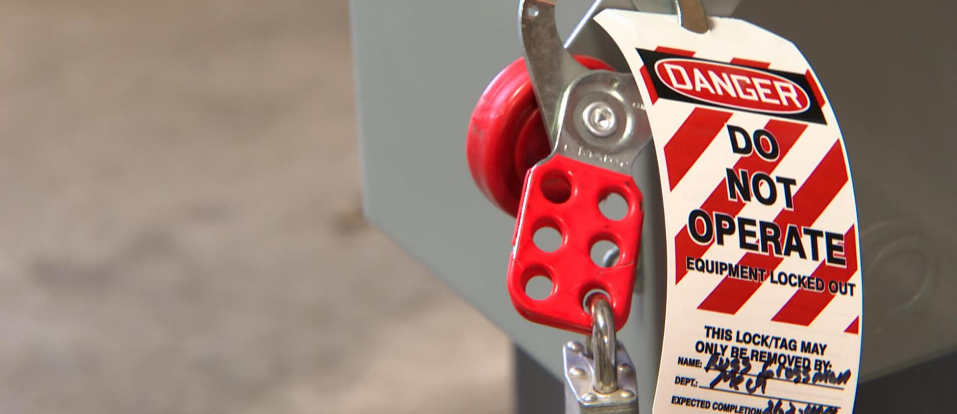

LAS REGLAS
  2
Bloqueo y Etiquetado
YO SIEMPRE seguire el procedimento de Bloqueo y Etiquetado , hasta lograr el estado de zero energia y sigo el permiso requerido.
Notas:
La electricidad, la presión y temperatura de la línea de proceso, la energía mecánica, la energía del resorte y la presión hidráulica son peligros comunes que se encuentran en nuestras operaciones.
Asegúrate de estar capacitado y certificado para realizar actividades que involucren energía y de contar con los recursos para cumplir con el procedimiento. .

Slide 7
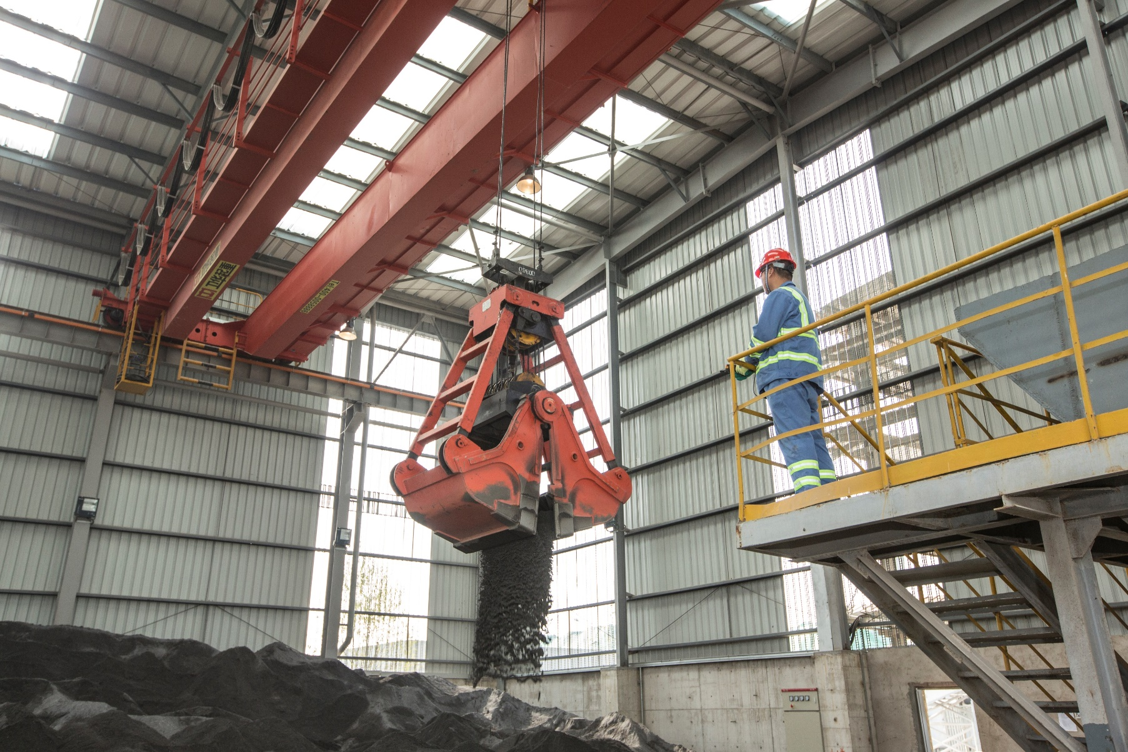

LAS REGLAS
  3
Dispositivos de Seguridad
YO SIEMPRE asegurare que los dispositivos e seguridad no sean deshabilitados o pasados por alto
Notas:
Los dispostitivos de seguridad existen para protegerte a ti y a los demas.
Nadie tiene la autoridad de pasar por alto un dispositivo de seguridad sin una evaluación de riesgos adecuada y el permiso del liderazgo.

Slide 8
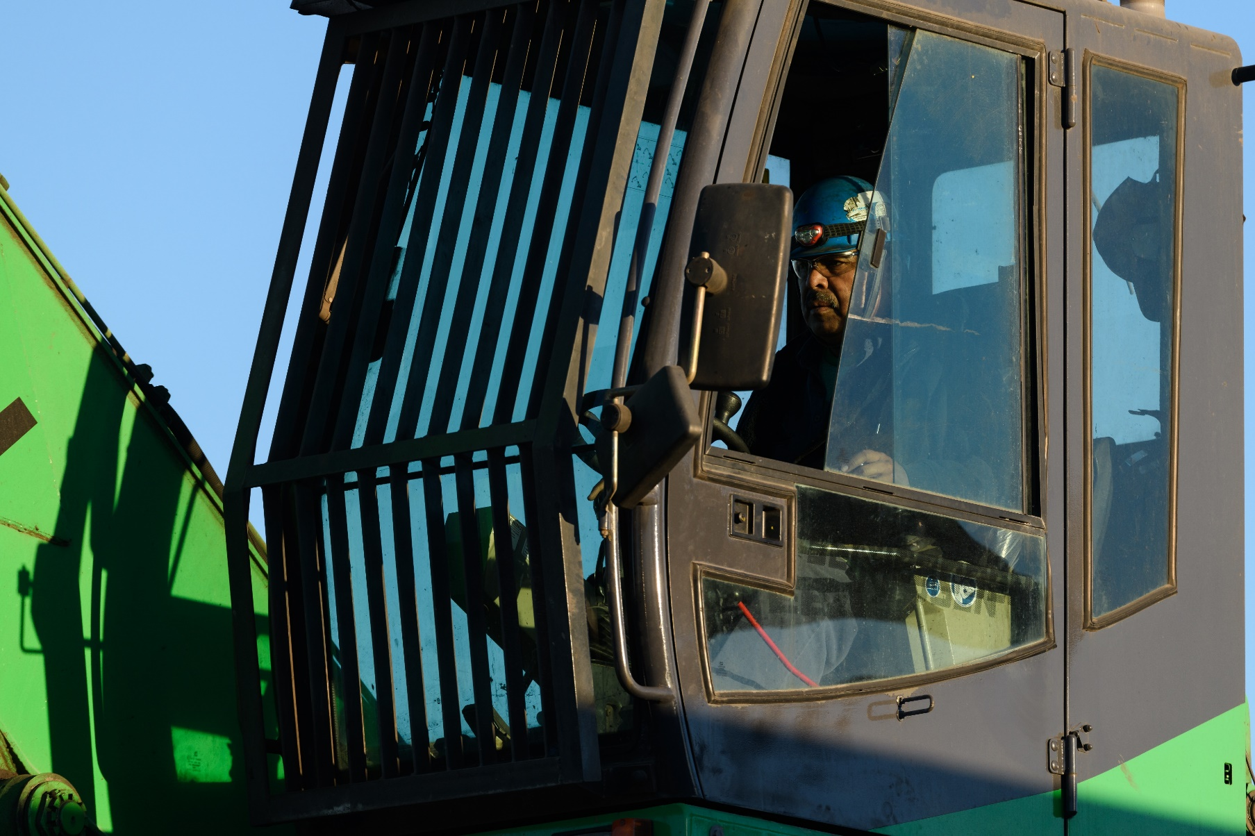

LAS REGLAS
  4
Maquinaria y equipo
YO SOLO operaré equipo que haya sido capacitado y autorizado para usar
Notas:
Tu nunca debes operar un equipo para el cuan no hayas sido entrenado
Tu tienes el derecho de negarte a operar cualquier equipo que tu no hayas sido entrenado para operar
Si tu has sido entrenado, pero crees que necesitas una actualizacion, tu puedes solicitarlo.

Slide 9
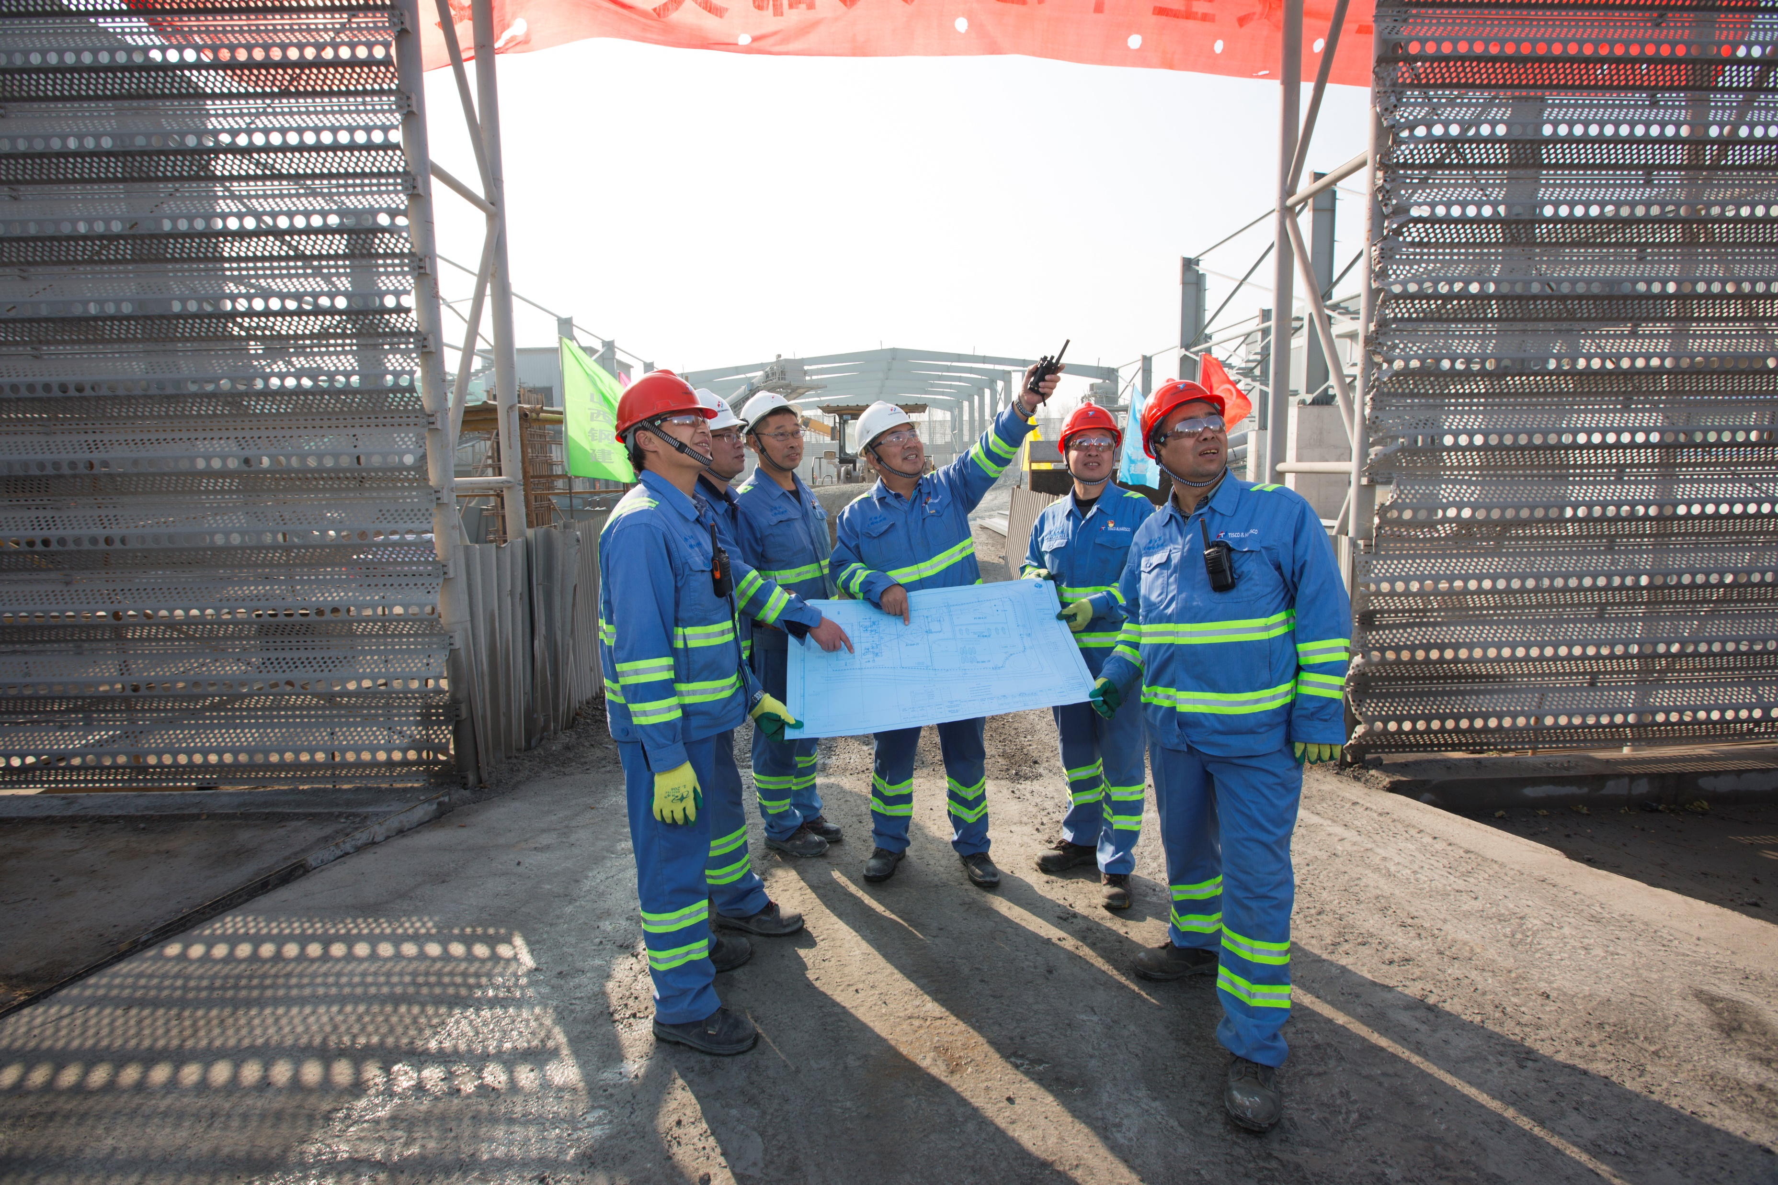

LAS REGLA
  5
Procedimientos Operacionales
YO SIEMPRE respetaré el procedimiento operativo estándar para la tarea que estoy realizando e intervendré con cualquier persona que trabaje de manera insegura.
Notas:
Todas las actividades rutinarias deben tener un procedimiento actualizado y una evaluación de riesgos.
Yo debo ser entrenado y calificado para hacer mi trabajo
Los trabajos no rutinarios deben de contar con una evaluacion de riesgos.

Slide 10
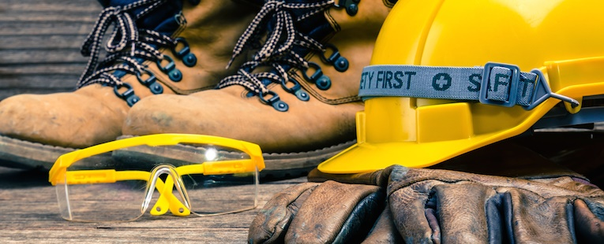

LAS REGLAS
  6
EPP. Equipo de proteccion personal
YO USARE siempre el EPP definido para la tarea que emprenda.
Notas:
Usted es responsable de mantener y usar todo el EPP designado para las tareas que realiza
Si el EPP designado no está disponible, tiene derecho a negarse a realizar la tarea. .
Si su EPP está dañado, entregue su EPP viejo y solicite un reemplazo

Slide 11
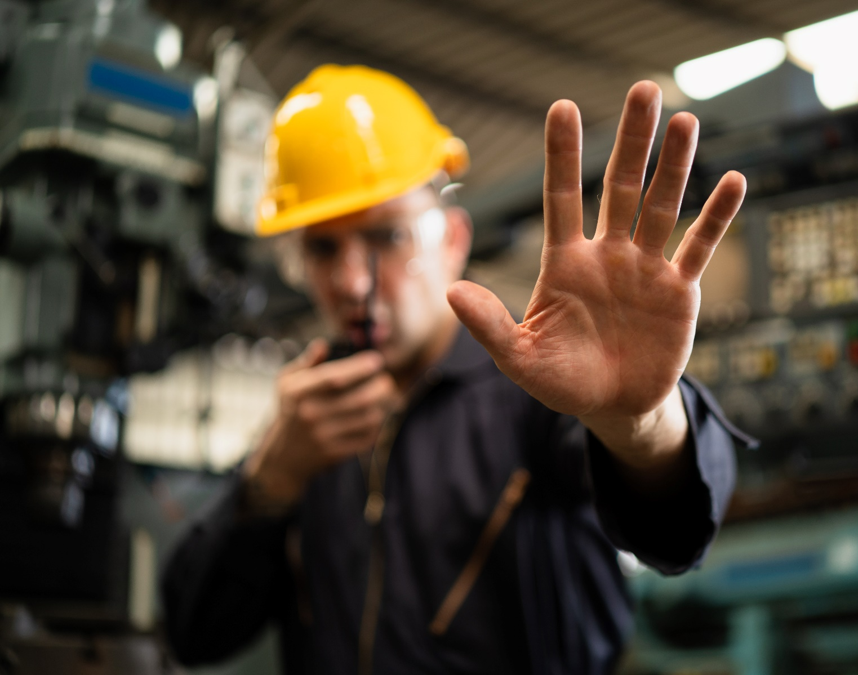

LAS REGLAS
  7
Reporte de Incidentes
YO SIEMPRE reportaré inmediatamente todos los incidentes que presencie y cooperaré completamente en cualquier investigación resultante .
Notas:
Todos los cuasi accidentes, daños a la propiedad y lesiones deben informarse inmediatamente al liderazgo en el sitio de Harsco donde se encuentra .
Todos los incidentes deben pasar por un proceso de investigación para asegurar que las medidas preventivas se definan e implementen, así como se compartan dentro de la Organización.

Slide 12

LAS REGLAS
  8
“3 Puntos de Contacto”
YO SIEMPRE usaré “3 puntos de contacto” al montar / desmontar equipos móviles, plataformas y escaleras .
Notas:
Todos los empleados deben seguir los 3 puntos de contacto todo el tiempo mientras montan y desmontan el equipo.
Debe informar inmediatamente a su gerente de línea de todos los pasamanos / escalones / escaleras dañados o faltantes y asegurarse de que se hayan fijado correctamente

Slide 13
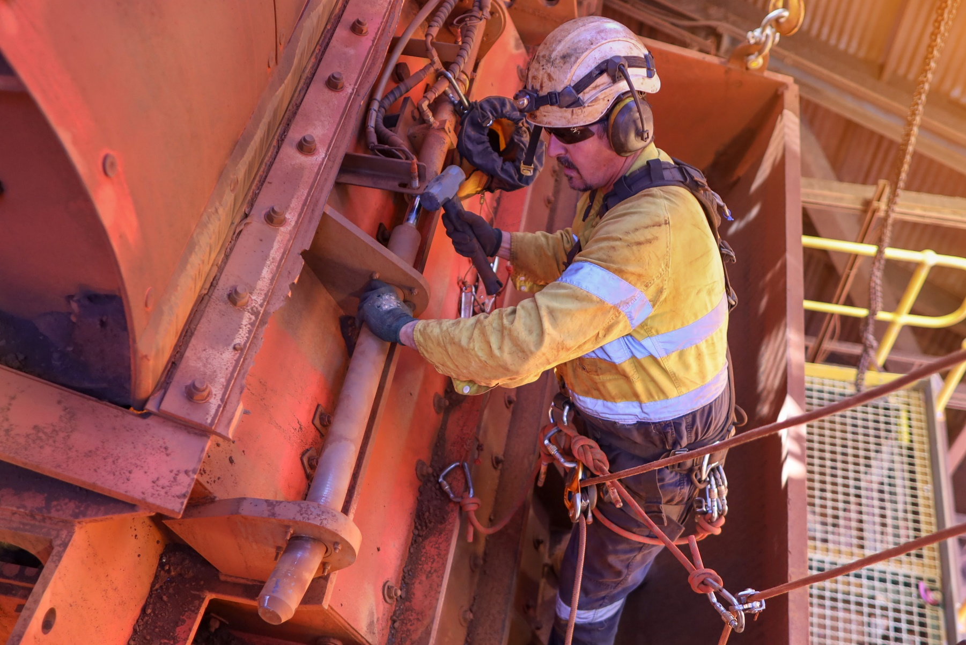

LAS REGLAS
  9
Trabajos en alturas
YO SIEMPRE usaré el equipo adecuado para la tarea cuando trabaje en altura y me aseguraré de que sea inspeccionado antes de usarlo .
Notas:
Siempre seguiré la jerarquía del proceso de controles (eliminación, sustitución, controles de ingeniería y equipo de protección personal) para asegurarme de tener el equipo adecuado para la tarea.
El entrenamiento para trabajar en altura es esencial para comprender todos los requisitos de protección contra caídas y las opciones de rescate específicas disponibles.
Siempre verifique que su equipo esté en buenas condiciones antes de comenzar la tarea .

Slide 14

LAS REGLAS
  10
Telefono celular
YO NUNCA usaré un teléfono mientras opero equipo o conduzco en el lugar. .
Notas:
No se debe utilizar un teléfono móvil de mano mientras se conduce, se opera maquinaria o en una planta móvil.
Si tiene que hacer / recibir una llamada, vaya a un lugar seguro designado para hacerlo.

Slide 15

QUE PASA DESPUES DE ROMPER UNA REGLA?
  1
  2
  3
Al considerar los hallazgos de la investigación, se seguirá un proceso justo para determinar la acción disciplinaria apropiada .
Si parece haber una violación de una Regla Cardinal, se llevará a cabo una investigación completa. .
Los resultados serán revisados ​​por la alta dirección local, incluidos RR.HH. y Legal. .

Slide 16


PORQUE ME IMPORTA...
La aplicación de Cardinal Rules es otro paso para demostrar que USTED se preocupa por la seguridad de todos.
Tu tienes la autoridad para detener el trabajo si sientes que es inseguro continuar con una tarea particular.
Con esta autoridad, tiene la responsabilidad de encontrar una forma segura de realizar la tarea. .
Siempre hay una forma segura de hacer las cosas!

